Slide 1
ウイルス性肝炎の
予防薬と治療薬
岡山大学病院 薬剤部

Slide 2
本日の話題
・Ｂ型肝炎の予防薬と治療薬
・Ｃ型肝炎治療薬の変化
Notes:
これは、横浜東病院における57人のB型慢性肝炎小児における感染経路を調査した結果です。
母子感染防止事業により、母子感染によるＢ型肝炎ウイルス（HBV）キャリアは減少しましたが、依然として母子感染が絶えません。
しかし、近年父子感染・その他の家族内感染による、母子感染以外の感染経路によるHBVキャリア化が目立つようになりました。
また、水平感染した小児全員がB型肝炎ワクチンを接種していませんでした。
＜参考＞
保育園や幼稚園などの集団保育施設でのHBV感染も報告されています(1,2)。
【参考文献】
(1) 藤澤卓爾 他. 日本小児科学会雑誌 2005; 109: 363-369 (BLIC 72165)
(2) 白木和夫 小児内科 2007; 39: 1878-1881 (BLIC 71930)
【スライド内文献BLIC番号】
BLIC 72168

Slide 3
Ｂ型肝炎の予防薬
対象：平成28年4月以降に生まれた0歳児
（投与スケジュール例）
生後
2ヶ月
生後
3ヶ月
生後
4ヶ月
生後
5ヶ月
生後
6ヶ月
生後
7ヶ月
生後
8ヶ月
1回目
2回目
3回目
（厚生労働省 ホームページ）
Notes:
これは、横浜東病院における57人のB型慢性肝炎小児における感染経路を調査した結果です。
母子感染防止事業により、母子感染によるＢ型肝炎ウイルス（HBV）キャリアは減少しましたが、依然として母子感染が絶えません。
しかし、近年父子感染・その他の家族内感染による、母子感染以外の感染経路によるHBVキャリア化が目立つようになりました。
また、水平感染した小児全員がB型肝炎ワクチンを接種していませんでした。
＜参考＞
保育園や幼稚園などの集団保育施設でのHBV感染も報告されています(1,2)。
【参考文献】
(1) 藤澤卓爾 他. 日本小児科学会雑誌 2005; 109: 363-369 (BLIC 72165)
(2) 白木和夫 小児内科 2007; 39: 1878-1881 (BLIC 71930)
【スライド内文献BLIC番号】
BLIC 72168

Slide 4
なぜ定期接種化？
1986年1月：
Ｂ型肝炎母子感染防止事業において乳児に対する 感染防止事業を開始
1992年3月：
WHO がＢ型肝炎ワクチンのユニバーサル化を推奨
（疾患や感染リスクによらず、予防を目的として全員に接種する）
2008年には、WHOに加盟している193ヶ国中177ヶ国（91.7％）で既にB型肝炎ユニバーサルワクチネーションが開始されている
Ｂ型肝炎ウイルスへの感染は一過性で終わる場合と、そのまま感染している状態が続いてしまう場合（キャリア）がある
キャリアになると慢性肝炎になる事があり、そのうち一部の人では肝硬変やがんなど命に関わる病気を引き起こすこともある
ワクチン接種によりＢ型肝炎ウイルスへの免疫が出来る
Notes:
1985年、旧厚生省により、Ｂ型肝炎ウイルス（HBV）キャリア妊婦から出生児への感染を防ぐために母子感染防止事業が開始されました。
1986年生まれの新生児から、公費負担による感染防止対策が実施されています。
さらに1995年以降、 HBs抗原陽性妊婦から生まれた乳児全員に感染防止処置が行われ、さらにB型肝炎母子感染防止事業が公費から健康保険給付に移管されました。
この対策により日本の垂直感染による新規キャリア発生率は激減したといわれています。
＜参考＞
1985年妊婦のHBs抗原陽性率は約1.4％で、そのうちHBe抗原陽性率は約25％でした(1)。
1984年に、母子感染によりHBVキャリアとなった児は全出生児の0.26％と推定されています(2)。
母子感染防止事業開始から9年経った1994年には、母子感染による乳児HBVキャリアは0.024％と低下したものと推算されています(3)。
【参考文献】
(1) 白木和夫 小児内科 2007; 39: 1878-1881 (BLIC 71930)
(2) Shiraki K. Viral hepatitis and liver disease, Springer-Verlag Tokyo 1994; 530-532
(3) 白木和夫 Ｂ型肝炎母子感染防止対策の追跡調査および効果判定に関する研究. 平成8年度研究報告書 1997

Slide 5
Ｂ型肝炎ウイルス治療薬
 | インターフェロン （ペガシス皮下注） | 核酸アナログ製剤 （エンテカビル・テノホビルなど）
投与方法 | 皮下注射 | 内服
治療期間 | 期間限定（24～48週間） | 長期継続
作用機序 | 抗ウイルス蛋白の誘導 免疫賦活作用 | 直接的ウイルス複製阻害
治療中止後の 効果持続 | セロコンバージョン（ウイルスの活動性を抑えられた）例では高率 | 低率
副作用頻度 | 高頻度かつ多彩 | 少ない
・患者さんの状態に応じて治療は選択される
・ウイルスを完全に消すことは困難だが、コントロールは可能
Notes:
B型肝炎ウイルスを排除するための抗ウイルス療法として、インターフェロンの注射薬と核酸アナログ製剤という飲み薬があります。
核酸アナログ製剤には催奇形性が報告されており、原則としてインターフェロン単独治療が検討されます。
患者さんの状態に応じて治療法は選択されます。

Slide 6
まとめ
・
Ｂ型肝炎ワクチンの定期接種が平成28年4月以降に生まれた新生児から開始されています。
それ以前に生まれたお子さんもワクチン接種は可能です（自費）。
・
ワクチン接種により免疫ができることで、Ｂ型肝炎ウイルスの感染を予防することが出来ます。
・
治療はインターフェロン注射または内服薬で行います。ウイルスを完全に消すことは難しいですが、 コントロールは可能です。
Notes:
1985年、旧厚生省により、Ｂ型肝炎ウイルス（HBV）キャリア妊婦から出生児への感染を防ぐために母子感染防止事業が開始されました。
1986年生まれの新生児から、公費負担による感染防止対策が実施されています。
さらに1995年以降、 HBs抗原陽性妊婦から生まれた乳児全員に感染防止処置が行われ、さらにB型肝炎母子感染防止事業が公費から健康保険給付に移管されました。
この対策により日本の垂直感染による新規キャリア発生率は激減したといわれています。
＜参考＞
1985年妊婦のHBs抗原陽性率は約1.4％で、そのうちHBe抗原陽性率は約25％でした(1)。
1984年に、母子感染によりHBVキャリアとなった児は全出生児の0.26％と推定されています(2)。
母子感染防止事業開始から9年経った1994年には、母子感染による乳児HBVキャリアは0.024％と低下したものと推算されています(3)。
【参考文献】
(1) 白木和夫 小児内科 2007; 39: 1878-1881 (BLIC 71930)
(2) Shiraki K. Viral hepatitis and liver disease, Springer-Verlag Tokyo 1994; 530-532
(3) 白木和夫 Ｂ型肝炎母子感染防止対策の追跡調査および効果判定に関する研究. 平成8年度研究報告書 1997

Slide 7
本日の話題
・Ｂ型肝炎の予防薬と治療薬
・Ｃ型肝炎治療薬の変化
Notes:
これは、横浜東病院における57人のB型慢性肝炎小児における感染経路を調査した結果です。
母子感染防止事業により、母子感染によるＢ型肝炎ウイルス（HBV）キャリアは減少しましたが、依然として母子感染が絶えません。
しかし、近年父子感染・その他の家族内感染による、母子感染以外の感染経路によるHBVキャリア化が目立つようになりました。
また、水平感染した小児全員がB型肝炎ワクチンを接種していませんでした。
＜参考＞
保育園や幼稚園などの集団保育施設でのHBV感染も報告されています(1,2)。
【参考文献】
(1) 藤澤卓爾 他. 日本小児科学会雑誌 2005; 109: 363-369 (BLIC 72165)
(2) 白木和夫 小児内科 2007; 39: 1878-1881 (BLIC 71930)
【スライド内文献BLIC番号】
BLIC 72168

Slide 8
C型肝炎ウイルス治療の変遷
80%
80-90%
80-90%
50%
プロテアーゼ
阻害薬
+Peg-IFN
+RBV
プロテアーゼ
阻害薬
+Peg-IFN
+RBV
プロテアーゼ
阻害薬
+NS5A
阻害剤
34%
6%
1992年
2001年
2004年
2011年
2013年
2014年
アスナプレビル
ダクラタスビル
IFN
24週
IFN
＋RBV
24週
Peg-IFN
＋RBV
48週
テラプレビル
シメプレビル
or
2014年
バニプレビル
注射
注射＋飲み薬の治療
飲み薬

Slide 9
ウイルス増殖阻害剤の発売状況
１型
治療の中心は内服薬
注射＋飲み薬の治療
（ペグインターフェロン／リバビリンとの併用療法）
テラプレビル
シメプレビル
バニプレビル
2011
2012
2013
2014
2015
2016
2017
アスナプレビル
ダクラタスビル
ﾊﾟﾘﾀﾌﾟﾚﾋﾞﾙ/ﾘﾄﾅﾋﾞﾙ
オムビタスビル
ﾀﾞｸﾗﾀｽﾋﾞﾙ/ｱｽﾅ
ﾌﾟﾚﾋﾞﾙ/ﾍﾞｸﾗﾌﾞﾋﾞﾙ
飲み薬の治療
（飲み薬だけ、注射しない）
ソホスブビル
レジパスビル
エルバスビル
グラゾプレビル
２型
注射＋飲み薬の治療
（ペグインターフェロン／リバビリンとの併用療法）
テラプレビル
2011
2012
2013
2014
2015
2016
2017
飲み薬の治療
ソホスブビル
リバビリン
ﾊﾟﾘﾀﾌﾟﾚﾋﾞﾙ/ﾘﾄﾅﾋﾞﾙ
オムビタスビル

Slide 10
副作用は違うのか？
治療薬 | ペグイントロン・ レベトール・バニヘップ | ハーボニー配合錠
インターフェロン | あり | なし
データ元 | 国内第3相臨床試験 | 国内第3相臨床試験
主な副作用 | 発熱 73.3％ | 掻痒症 3.2％
 | 好中球減少 50.7％ | 悪心 2.5％
 | 頭痛 44.1％ | 口内炎 2.5％
 | 白血球減少 42.7％ | 便秘 1.9％
 | 悪心 33.3％ | 頭痛 1.9％
重篤な副作用はある
ただし、副作用全体としてはインターフェロンと比較してとても少ない

Slide 11
飲み薬での治療のポイント
・効果は期待できる
・副作用も少ない
・飲み忘れに注意が必要（耐性ウイルス）
・食品、他の薬物との飲み合わせに注意

Slide 12
飲み合わせについて

Slide 13
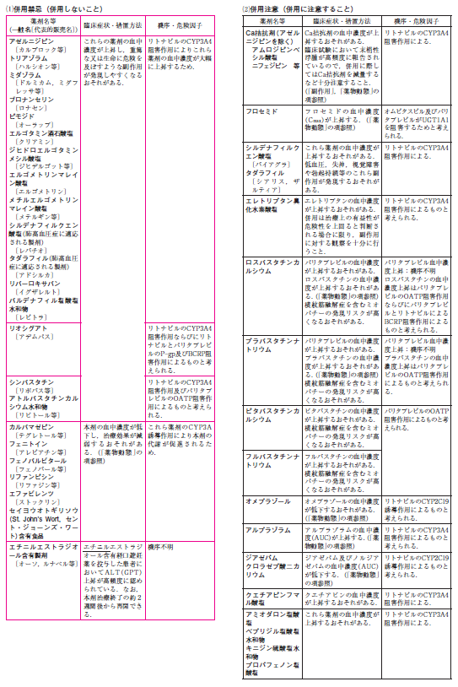
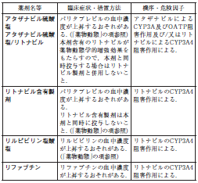
ヴィキラックス配合錠と併用を注意すべき薬
【絶対ダメ】
【併用する場合は注意して使うこと】
飲み合わせが悪い薬がたくさんある
（ヴィキラックス 添付文書）

Slide 14
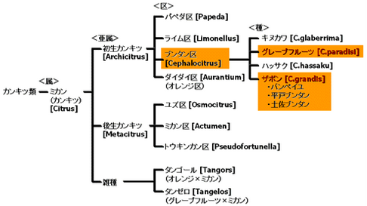
食品・サプリメントとの相互作用
★すべての薬と飲み合わせが悪いわけではありません★
セント・ジョーンズ・ワート
（セイヨウオトギリソウ：市販のサプリメント）
・気持ちを落ち着かせ、リラックスさせると言われている
・摂取する経路は健康食品やハーブティー
薬の分解を促し、効果が弱まる可能性
グレープフルーツ
薬の分解を阻害し、副作用の可能性
温州みかんは大丈夫
（大日本住友製薬 ホームページ）

Slide 15
ハーボニー配合錠の相互作用
【特徴】胃の中が中性に近づくと効果が落ちる
胃薬との併用に注意が必要。
胃酸を抑える薬をあらかじめ飲むと体内のハーボニー濃度が約半分に低下する（効果が半分ではない）。
よし、胃薬に注意だね。
これで、もう大丈夫！
ちょっと待って、
実はこんな薬も・・・

Slide 16
市販薬にも注意
★すべての薬と飲み合わせが悪いわけではありません★
胃がむかついたとき、市販の胃薬使っていませんか？
出過ぎた胃酸を中和し、過剰な胃酸分泌を抑えます！
４種の制酸剤が効く！
市販されている医薬品にも胃酸の分泌を抑えるような成分を含んだ商品もあります。
また、軟便剤（便を軟らかくする薬）として販売されている「酸化マグネシウム」も制酸作用があります。
薬を処方される際には、スタッフに市販薬や健康食品、点眼薬などの情報もお伝えください。

Slide 17
まとめ
・
C型肝炎ウイルス治療は内服薬による治療が中心になっています。
・
インターフェロンよりも副作用が少なく、外来通院で治療を行うことが出来ます。
・
薬の飲み合わせには注意が必要ですので、市販薬も含めてスタッフに伝えるようにして下さい。
Notes:
1985年、旧厚生省により、Ｂ型肝炎ウイルス（HBV）キャリア妊婦から出生児への感染を防ぐために母子感染防止事業が開始されました。
1986年生まれの新生児から、公費負担による感染防止対策が実施されています。
さらに1995年以降、 HBs抗原陽性妊婦から生まれた乳児全員に感染防止処置が行われ、さらにB型肝炎母子感染防止事業が公費から健康保険給付に移管されました。
この対策により日本の垂直感染による新規キャリア発生率は激減したといわれています。
＜参考＞
1985年妊婦のHBs抗原陽性率は約1.4％で、そのうちHBe抗原陽性率は約25％でした(1)。
1984年に、母子感染によりHBVキャリアとなった児は全出生児の0.26％と推定されています(2)。
母子感染防止事業開始から9年経った1994年には、母子感染による乳児HBVキャリアは0.024％と低下したものと推算されています(3)。
【参考文献】
(1) 白木和夫 小児内科 2007; 39: 1878-1881 (BLIC 71930)
(2) Shiraki K. Viral hepatitis and liver disease, Springer-Verlag Tokyo 1994; 530-532
(3) 白木和夫 Ｂ型肝炎母子感染防止対策の追跡調査および効果判定に関する研究. 平成8年度研究報告書 1997

Slide 18
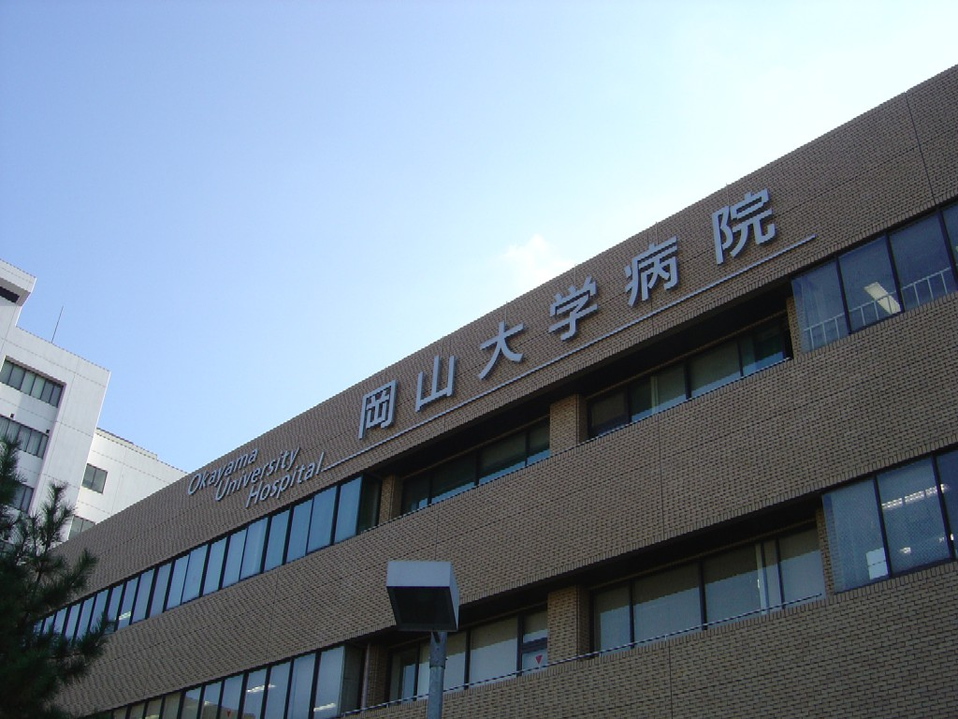
ご静聴ありがとうございました
守ろう♪
肝臓！
かんぞうちゃん
岡山大学病院肝臓病教室
キャラクター

